Slide 1
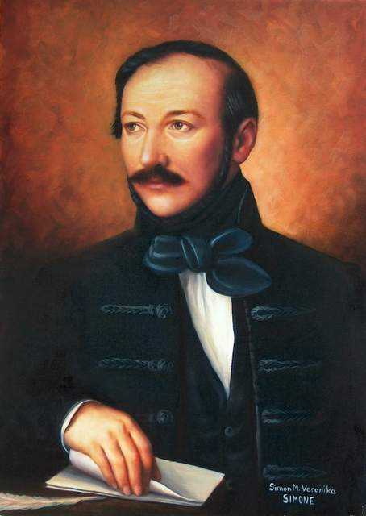
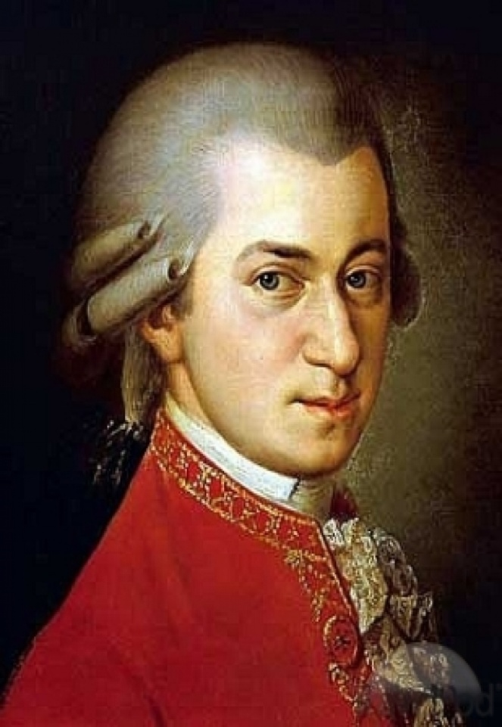
Mozart: Varázsfuvola és Vörösmarty: Csongor és Tünde összehasonlítás

Slide 2
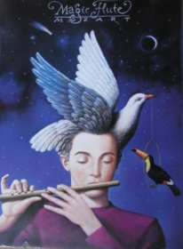
A Varázsfuvola , valamint a Csongor és Tünde története valóban egy mese, telis-tele varázslatos elemekkel, titokzatos vidékekkel, gonosz és jó erőkkel. Mindezek mellett a Varázsfuvolának még a zenéje is csodálatosan szép és kifejező. A cél a boldogság megtalálása, a szerelemben való kiteljesedés.

Slide 3
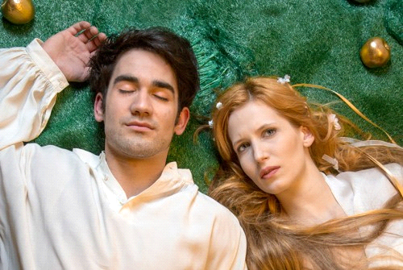
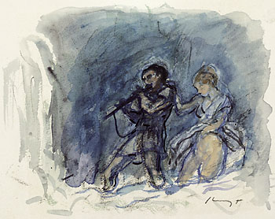
Csongor és Tünde
A két műben rengeteg hasonló motívum található. Ilyen motívum például az is, hogy egy-egy szerelmes pár történetét mutatják be. Mozart Varázsfuvola című operájának szerelmespárja Tamino és Pamina, valamint a Csongor és Tünde című drámai költemény főszerepben álló szerelmespárja nem más, mint Csongor és Tünde.
Tamino és Pamina

Slide 4
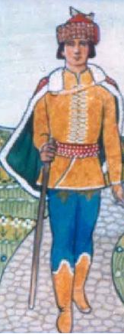
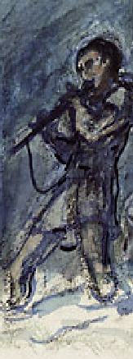
Mint már említettük, mind a két mese középpontjában a
két szerelmes pár áll, melyek közül az egyik égi, míg a
másik földi lény.
Rengeteg kaland, próbatétel, hűség és kitartás után a
két mű hősszerelmes párjaira boldogság vár. Az alkotásokban két ellentétes világ találkozik.
Csongor is és Taminó is megígéri, hogy útnak indul a boldogságért,
és felkeresi szerelmét.

Slide 5
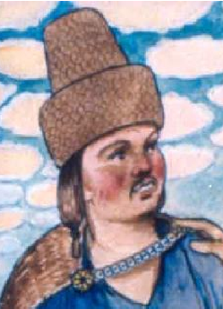
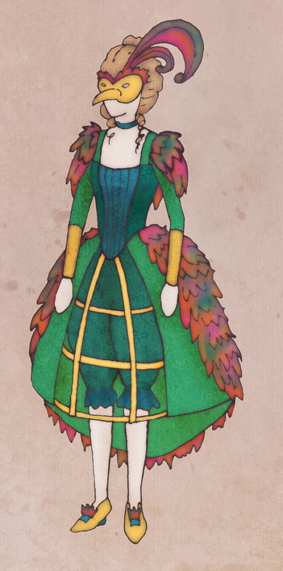
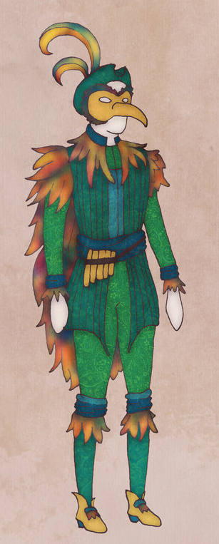
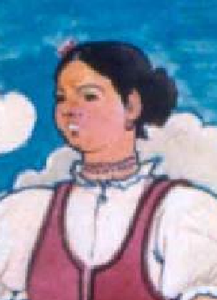
A történetekben nem csak a
két fő szerelmespár található meg, hanem több pár is feltűnik. Ilyen például a
Csongor és Tündében Ilma és Balga szerelme, a
Varázsfuvolában pedig Papageno és Papagena vonzalma.

Slide 6
A szerelmes párok mellett további egyező
motívumok is vannak a két mese között. Ilyen
az éj motívuma is.
A Varázsfuvola című műben
az éj az Éj királynőjeként jelenik meg, aki a
gonoszságot képviseli, míg ezzel szemben a
Csongor és Tündében az éj a mű univerzumában a
jóságos és a gonosz felett áll. Egyedül ő
rendelkezik korlátlan hatalommal, nem keletkezett
és nem pusztul el, öröktől fogva és örök időkig
létezik. Azonos a világ keletkezése előtti és
pusztulása utáni semmivel,végtelen. Sugallja az ember kiszolgáltatottságát a természeti erőknek, és tagadja a fejlődés elvét.

Slide 7
Az utolsó motívum, amit boncolgatunk, az a
hármas számszimbólum.
A két mesében egyaránt feltűnik
ez a motívum, csak máshogyan. A Csongor és
Tündében úgy jelenik meg, hogy Csongor
egy hármas út elé kerül, és itt kell választania, hogy
melyiken induljon tovább. A Varázsfuvolában viszont úgy
szerepel ez a motívum, hogy Taminónak ahhoz, hogy
eljusson szíve hölgyéhez, három próbát kell kiállnia.
Ez a motívum bővül a Csongor és Tündében: Csongor
találkozik a három vándorral, akik allegorikus alakok, a lét haszontalan életcéljairól tanúskodnak.
A Varázsfuvolában pedig
úgy ismétlődik meg ez a számmotívum, hogy az Éj királynőjének
három udvarhölgye van.

Slide 8
Az opera komplex, összetett alkotás: szöveg, ének, zene, színjátszás. Az irodalmi mű is verses, ritmusos alkotás, melyekben a filozofikus szövegen van a hangsúly, de nagy figyelmet szentel a hatásos látványelemeknek és fordulatos, izgalmas cselekménynek.

Slide 9
